Slide 1
VULKANSKO IN POTRESNO NEMIRNA MEHIKA
Vulkan Parícutin
Z del mehiškega osrednjega vulkanskega hrbta
20. 2.1943 – začetek delovanja
460 m visok, pokopal 2 vasi
Potres prizadel Ciudad de México
1985
Okoli 10000 žrtev, več kot 1000 porušenih zgradb
Magnituda: 1,8 po Richterju

Slide 2
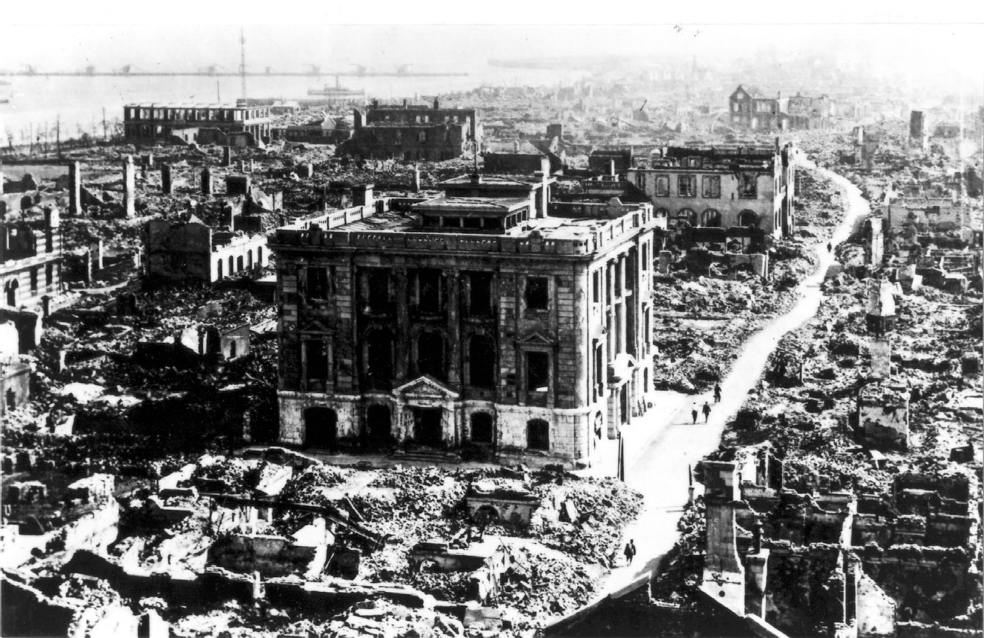
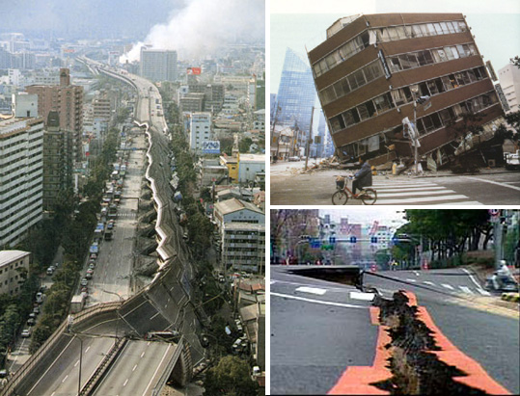

Slide 3
TROPSKI VIŠINSKI RASTLINSKI IN KMETIJSKI PASOVI V MEDMORSKI AMERIKI IN ANDSKIH DRŽAVAH
Tierra caliente ali vroča dežela
Vroče, vlažno ➔ redka poselitev
Tropski deževni gozd in savansko rastlinstvo
Poljedelstvo
Tierra templada ali zmerna dežela
Najgostejša poselitev
Tropski deževni gozd, savansko in drugo sušoljubno rastlinstvo
Poljedelstvo

Slide 4
Tierra fria ali hladna dežela
Dokaj gosta naselitev (npr. Ciudad de Mexico)
Svetli mešani gozdovi, grmičasto in travniško rastlinstvo
Poljedelstvo, živinoreja
Tierra helada ali mrzla dežela
Zelo redko poseljena
Grmovno in gorsko travniško rastlinstvo
Samo ekstenzivna živinoreja
Sega do snežne meje

Slide 5
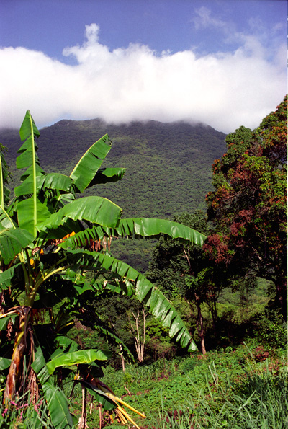
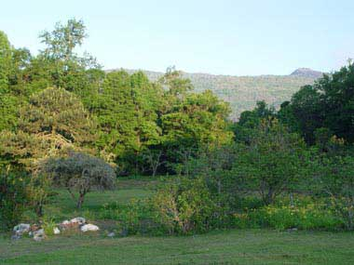
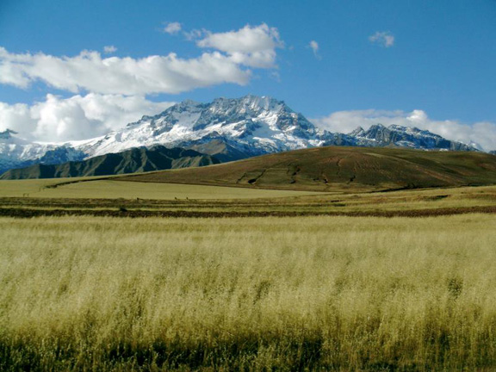
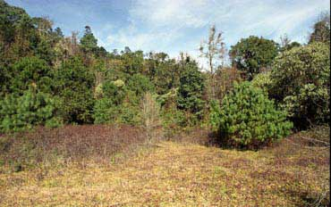

Slide 6
SMRTONOSEN HURIKAN MITCH
Oktober 1998 – v sedmih državah uničenih ¾ pridelka, 18000 žrtev
V treh dneh 600 mm padavin
Zemeljski plazovi, poplave
Najbolj prizadet Honduras

Slide 7
